Slide 1
TouchID
------by 张诚

Slide 2
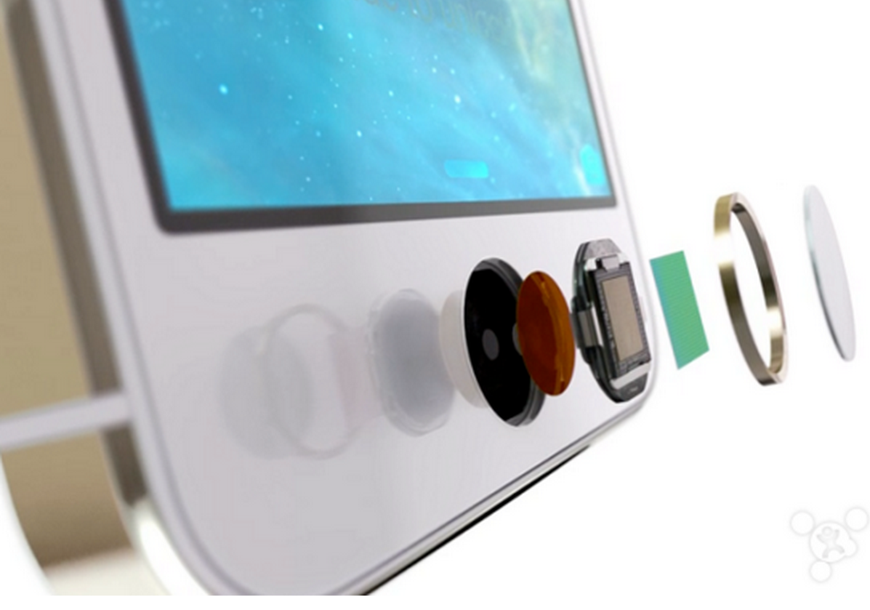
什么是TouChID
Touch ID指的是被安装在iPhone 5s Home按钮当中的指纹传感装置。它的出现旨在帮助用户更为轻松地完成身份识别流程，从而鼓励使用者尽可能多地使用保护机制。大家在每台设备上最多能够配置五种指纹识别信息。到目前为止，Touch ID已经能够被用于完成设备解锁并完成在iTunes Store、App Store以及iBooks Store当中的购买操作。

Slide 3
理论基础1
Touch ID传感器能够以每英寸500像素的分辨率对用户指纹进行扫描，并将指纹图案划归为三种类型之一：拱型、旋涡型以及环型。这款传感器在设计上充分考虑到了便捷性需求，大家可以从任何角度对手指进行扫描、而且当前扫描结果能够与任何方向的原有指纹记录进行正确匹配。
苹果公司宣称，对于任何一个给定指纹图案、Touch ID发生识别错误的机率仅为五万分之一，这样的保护效果明显优于原本的四位数PIN码机制——毕竟其内容只能在0001到9999之间提供一万种可能性组合。不过苹果没有明显指出的是，在某些情况下我们可能无法使用自己的指纹顺利实现解锁操作，例如在游泳之后手指纹理褶皱发生变化时
由于苹果不再允许我们使用设备内自带的PIN码验证机制，因此如果Touch ID无法正常起效、大家最好能在应用程序当中额外建立一套密码匹配方案

Slide 4
理论基础2
指令传感器带来的最大问题在于，用户的隐私会从根本上受到侵犯。如果大家的密码内容被泄露出去，那么各位完全可以通过修改及时挽救、恶意人士根本无法继续利用其访问用户的敏感数据。然而如果大家的指纹信息，或者是苹果的指纹内容算法遭到外泄，我们明显没办法快速对其进行�涓��
Local Authentication框架负责处理所有用户身份验证的重任。当与Touch ID结合起效时，最重要的就是要确保该框架不会透露任何与用户有关的细节、而且不会有数据从设备中被传输出去。然而，开发人员可以利用这套框架来检查特定用户是否被允许使用对应应用程序。
如果已经比较熟悉OAuth规范，就会发现这两种验证处理方式其实颇为相似。我们要求第三方对用户身份进行审核，如果我们对第三方充分信任，则可以根据其反馈直接向该用户提供认证凭证。

Slide 5
如何集成
首先创建一个工程
添加头文件
#import <LocalAuthentication/LocalAuthentication.h>

Slide 6
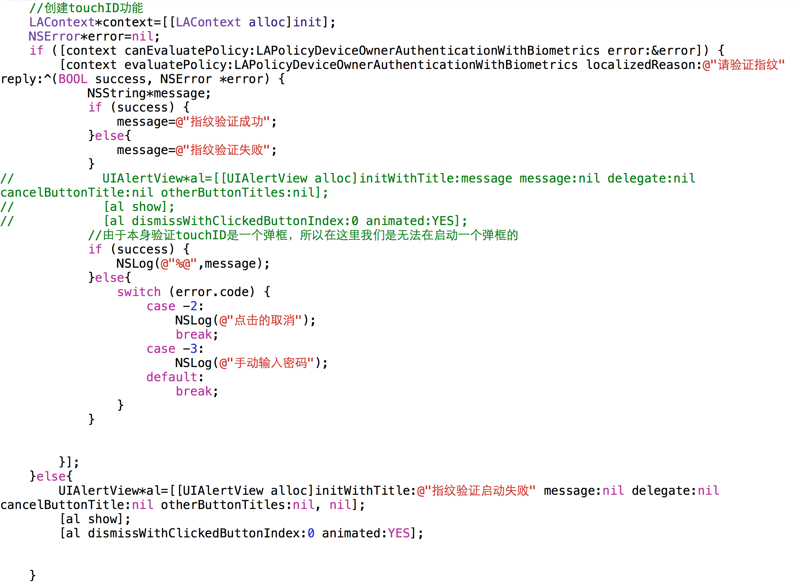
如何调用

Slide 7
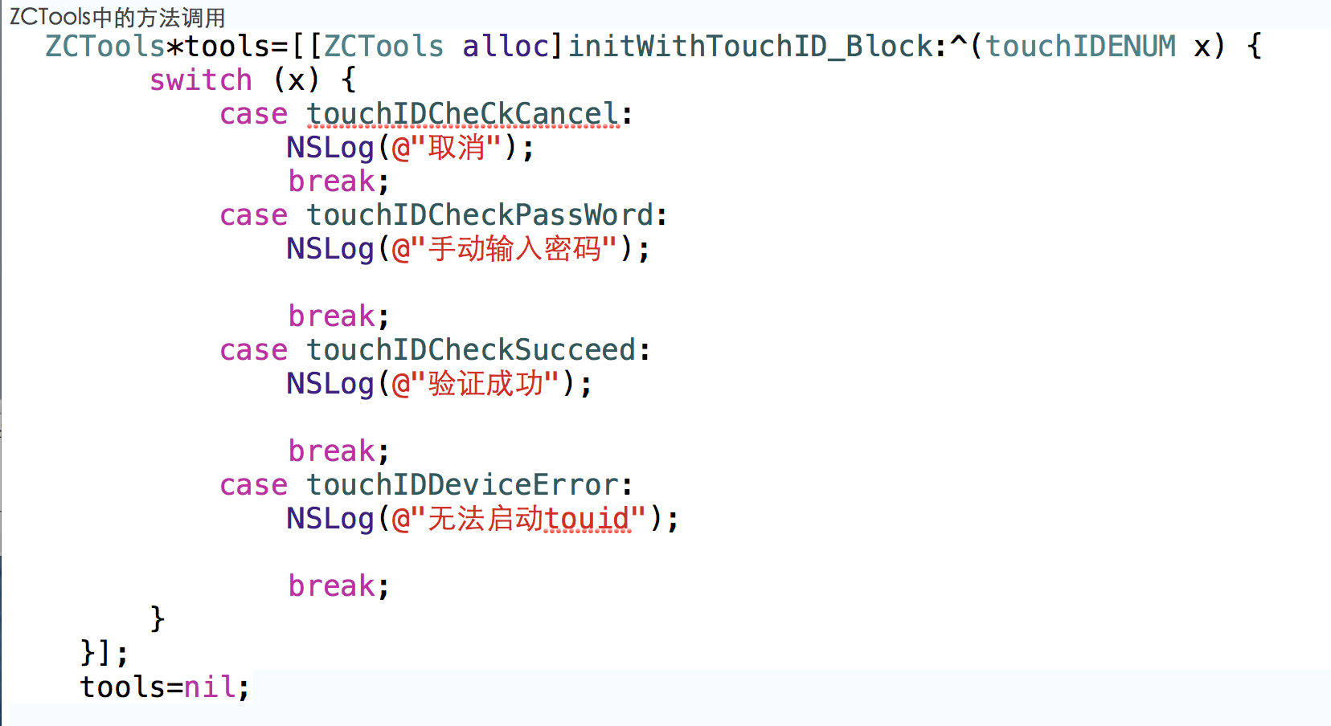
ZCTools中如何调用

Slide 8
人脸检测

Slide 9
1、检测与识别
1、检测与识别
检测就是查看这个图像有没有人脸，人脸在什么位置，眼睛、嘴巴在什么什么，并且可以检测一些简单逻辑，比如左眼或者右眼睁开还是闭合，整个面部是否微笑
识别需要比数据库，进行检索生物特征，通常来说识别是使用OpenCV来进行

Slide 10
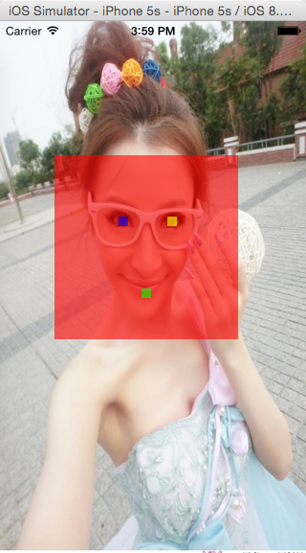
如何检测
在IOS5以后，苹果开放了人脸检测API，主要是使用coreImage来进行检测，可以启动相机进行动态检测，可以使用一张图片来检测人脸

Slide 11
图像的检测
1、图片本身的坐标系
2、应用里面的坐标系

Slide 12
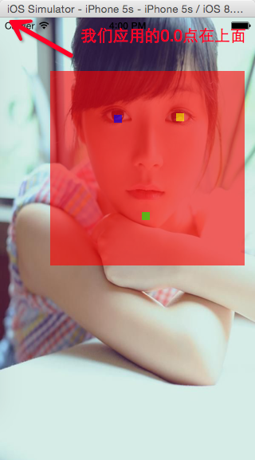
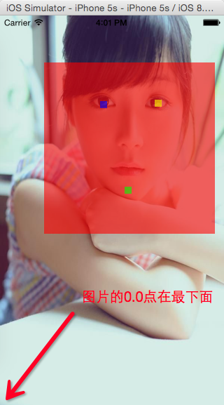
坐标系的对比
所以一般我们图像识别得到
坐标系是y轴翻转180°

Slide 13
如何识别1
我们打印得到数据
imageView 0 0 320 568
imageView.image 600 900
图片会变型，但是我们识别的时候，是按照image的大小进行计算的
通过重绘，绘制出来一个等大小的image，在赋给imageView，最后进行识别
识别过程是一个同步的过程，我们需要开启一条线程来进行处理，否则就会造成界面卡顿这些事情

Slide 14
如何识别2
需要把image转换为CIImage
CIImage* image = [CIImage imageWithCGImage:self.headerImageView.image.CGImage];
创建识别器
//此处是CIDetectorAccuracyHigh，若用于real-time的人脸检测，则用CIDetectorAccuracyLow，更快
NSDictionary *opts = [NSDictionary dictionaryWithObject:CIDetectorAccuracyHigh
forKey:CIDetectorAccuracy];
//据说可以识别二维码~
CIDetector* detector = [CIDetector detectorOfType:CIDetectorTypeFace
context:nil
options:opts];

Slide 15
如何识别3
开始识别
//识别，直接返回结果，但是整个识别过程是同步，所以我们让他整个在异步中进行
NSArray* features = [detector featuresInImage:image];
识别返回数组，数组里面是一个模型CIFaceFeature

Slide 16
CIFaceFeature
模型中记录了左眼、右眼 、脸、嘴
脸 bounds
左眼 中心点
右眼 中心点
嘴 中心点

Slide 17
结束语
#import <CoreImage/CoreImage.h>
不仅仅做到人脸识别，还有很多强大的功能，比如绘图，什么时候会用到绘图，比如股票软件的k线图
比如滤镜功能，提供了更多的滤镜

